Slide 1
プログラミング①
情報Ⅰ Ｎｏ．１５
プログラミングをやってみよう！

Slide 2
【発展課題】①
実習１を参考に、じゃんけんプログラムを作成してみよう
手順：
①コスチュームを作成・変更する
・コスチューム２を複製し、グー・チョキ・パーを作る
・セリフはＴ（テキスト）で入れる、イラストを加えてもよい
・背景・猫のキャラクターも変更してもよい
②コードは実習１と全く一緒のものを入れる
5行目の乱数の幅のみ ２から４ に変更する
③スクショをクラスルームの「プログラミング３」に提出

Slide 3
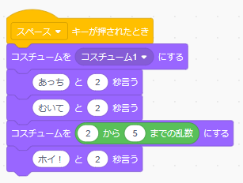
【確認課題】②
①実習１
乱数（ランダムに数字を表示させる）を使ったプログラム→ワンパターンでない事象を再現することができる
【確認課題】①
「乱数」を使ってどのようなゲーム・アプリができるだろうアイデアを考えよう
（例）あっち向いてホイ →上か下か右か左かランダムに出現するゲーム

Slide 4
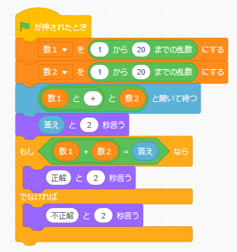
【確認課題】③
②実習２
条件分岐（条件により動きを分ける）を使ったプログラム→条件によって違った動きをすることができる
【確認課題】②
「条件分岐」を使ってどのようなゲーム・アプリができるだろう。アイデアを考えよう
（例）暗算ゲーム →問題を出題し正解か不正解で対応を分ける

Slide 5
【確認課題】➃
プログラミングを使って、社会や身近な問題を解決するアプリのアイデアを考えよう。
解決したい課題 | （例）食べ物のカロリーを一目でわかるようなアプリを使って、ダイエットしたい
アプリの内容 | （例）スマホで食べ物の写真を撮影すると、カロリーが表示される

Slide 6
振返りを書こう
No.15の授業で 知ったこと（学んだこと）
思ったこと（感想） 考えたこと（経験、関連すること）
を箇条書きで３行書こう。

